Slide 1

الصنف اللغوي الأسماء الخمسة

Slide 2

عددي الأسماء الخمسة

Slide 3







أخو .أخي .أخا
أبو .أبا .أبي
فو .فا .في

Slide 4
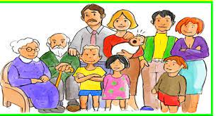

حمو .حمي .حما
أب
أبو
أخ
أخو
قريب الزوج
حمو
ذو .ذي .ذا
فم
فو
صاحب الشيء
ذو

Slide 5
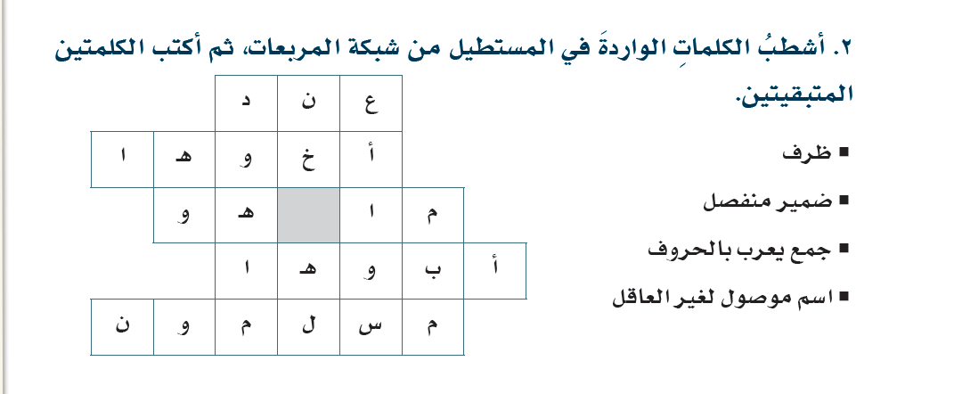


أقرأ الفقرة التالية قراءة صامتة ثم أجيب
أخوها
أبوها
ص159

Slide 6



اختار
المصطلح
المناسب
للكلمتين
السابقتين
اسمان موصولة
جمعا مذكر
سالمان
اسما إشارة
اسمان من الأسماء الخمسة

Slide 7

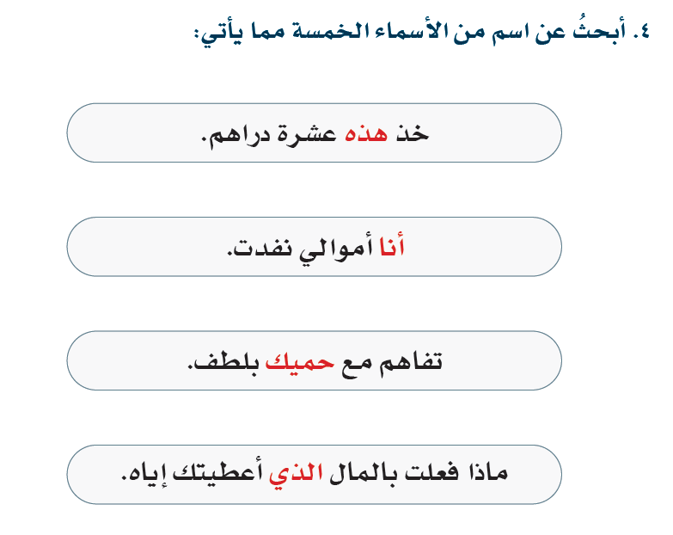



Slide 8
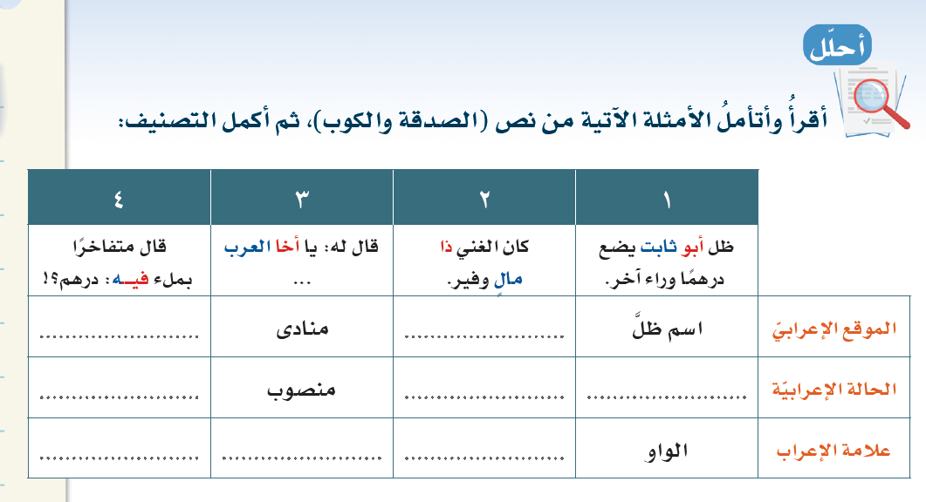
مضاف إليه
خبركان
مجرور
منصوب
مرفوع
ياء
الألف
الألف

Slide 9



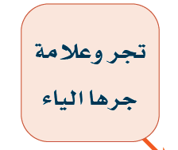
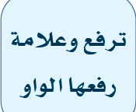

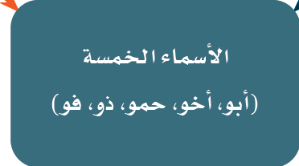

الاستناج

Slide 10




استراتيجية الدقيقتين
اصحح خطأ صديقتي
أطبق شفهيا ص 162
أحل الواجب المنزلي

